Slide 1

苏教版 数学 五年级 下册
6
圆
圆的周长
第2课时
情境导入
探究新知
课堂练习
课堂小结
课后作业
WWW.PPT818.COM

Slide 2


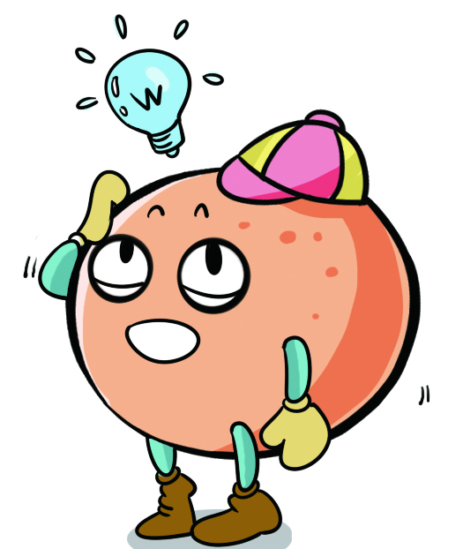

情境导入
圆的周长怎么算?
C = πd 或C = 2πr
知道圆的周长，怎么算直径或半径呢？
返回

Slide 3


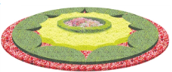
探究新知
一个圆形花坛的周长是251.2米，花坛的直径是多少米？
根据C = πd ，可以列方程解答。
例 6
解：设花坛的直径是 x 米。
3.14 x = 251.2
x = 251.2÷3.14
x = 80
还可以怎样求花坛的直径？
251.2÷3.14 = 80（米）
答：花坛的直径是 米。
80
今后遇到数据较大的计算，一般可以使用计算器。
返回

Slide 4

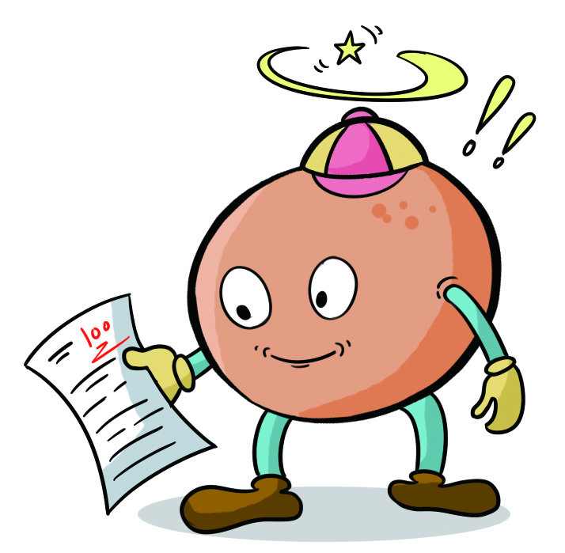
同步练习
课堂练习
1.先估计，再求出圆的直径。
C = 12.56米
12.56÷3.14 = 4（米）
C = 15.7厘米
15.7÷3.14 = 5（厘米）
C = 62.8厘米
62.8÷3.14 = 20（厘米）
返回

Slide 5
2.
0.5分米
1.5厘米
3米
半径（r） | 6米
直径（d） |  | 1分米
圆周长（C） |  |  | 9.42厘米 | 18.84米
12米
3厘米
6米
37.68米
3.14分米
返回

Slide 6
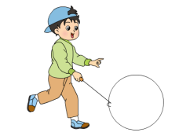
同步练习
3.滚铁环是一种有趣的儿童游戏。如果用一根长90厘米的铁片弯成一个圆形铁环，这个铁环的半径大约是多少厘米？（得数保留整数）
90÷2÷3.14
= 45÷3.14
≈14（厘米）
答：这个铁环的半径大约是14厘米。

Slide 7

同步练习
4.用一根绳子绕这棵树的树干，量得10圈的绳长是12.56米。这棵树树干横截面的直径大约是多少厘米？
12.56÷10÷3.14
= 1.256÷3.14
= 0.4（米）
= 40（厘米）
答：这棵树树干横截面的直径大约是40厘米。
返回

Slide 8
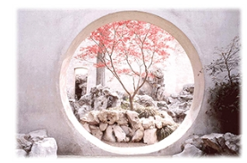
同步练习
5.圆形拱门的高度要在2.4～2.7米之间才符合标准。一个圆形拱门门框的周长大约是7.85米。它的高度符合标准吗？
7.85÷3.14=2.5（米）
2.4＜2.5 ＜2.7
答：它的高度符合标准。
返回

Slide 9

同步练习
6.一个圆形花圃的直径是25米。沿着它的边线大约每隔0.5米种一棵杜鹃花，一共要种多少棵杜鹃花？
3.14×25=78.5（米）
7.85÷0.5=157（棵）
答：一共要种157棵杜鹃花。
返回

Slide 10

同步练习
人类对圆周率的研究历史非常久远。在古代，人们大都认为圆的周长是直径的3倍，我国古代的数学著作《周髀算经》中就有“周三径一”的记载。
古希腊数学家阿基米德发现，当正多边形的边数增加时，它的形状就越来越接近圆。他依据这个想法求出圆周率介于 和 之间。
返回

Slide 11
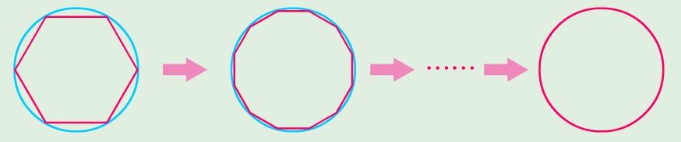
同步练习
我国魏晋时期数学家刘徽采用“割圆术”来求圆的周长的近似值。他从圆的内接正六边形算起，逐渐把边数加倍，正十二边形，正二十四边形……求得圆周率的近似值是3.14。
返回

Slide 12
同步练习
大约1500年前，我国南北朝科学家祖冲之使用刘徽的方法算出圆周率π 大约在3.1415926和3.1415927之间，成为世界上第一个把圆周率的精确值到小数点后7位的人。他还发现一个与π 值非常接近的分数 。
（约等于3.1415929），这一研究成果比国外数学家早了1000多年。
随着数学的发展，特别是计算机的问世，圆周率的精确度被算得越来越高。现在，人们已经能够把圆周率精确到小数点后数万亿位。
返回

Slide 13

课堂小结
这节课你们都学会了哪些知识？
我学会了根据圆的周长计算圆的直径或半径。
C ÷ π=d
C ÷ π ÷ 2= r
返回

Slide 14


课后作业
补充习题：
对应练习
返回

